Slide 1
7 – Liikenteen pysäyttäminen moottoritiellä
OHJEITA MALLIKUVIEN KÄYTTÖÖN
Näitä mallikuvia tulee käyttää silloin kun liikenne joudutaan pysäyttämään moottoritiellä tai muulla kaksiajorataisella tiellä.
Käytettävä työnaikainen nopeusrajoitus liikenteen pysäytyksessä on enintään 50 km/h.
Liikenteen pysäyttämiseen tulee käyttää vähintään 4 liikenteenohjaajaa tai vaihtoehtoisesti liikennevaloja. Liikennevaloista varoitetaan aina erikseen varoitusmerkillä A23 (liikennevalot).
Liikenteen pysäyttämiseen tulee valoisan aikaan käyttää halkaisijaltaan 400 mm heijastavalla kalvolla varustettua pienoiskoossa olevaa liikennemerkkiä C1 (ajoneuvolla ajo kielletty). Pimeän ja hämärän aikaan tulee käyttää halkaisijaltaan 200 mm sisältä valaistua tai esimerkiksi LED-tekniikalla valmistettua pienoisliikennemerkkiä C1.
Liikenteenohjaajana toimivilla henkilöillä ja kaikilla muilla tiellä työskentelevillä on oltava vähintään Tieturva 1 -pätevyys. Liikenteenohjaussuunnitelman laatijalta edellytetään riittävää kokemusta suunnitelmien laatimisesta ja hänellä tulee olla voimassa oleva Tieturva 2 -pätevyys.
Moottori- ja moottoriliikenneteillä tilapäisten merkkien tulee aina olla suurikokoisia.

Slide 2
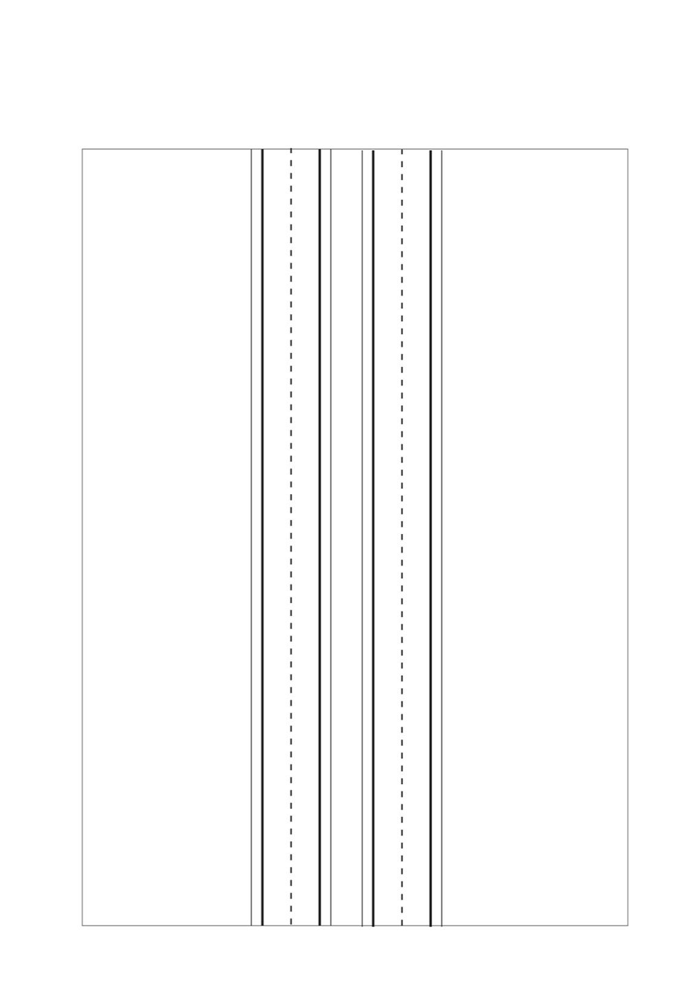
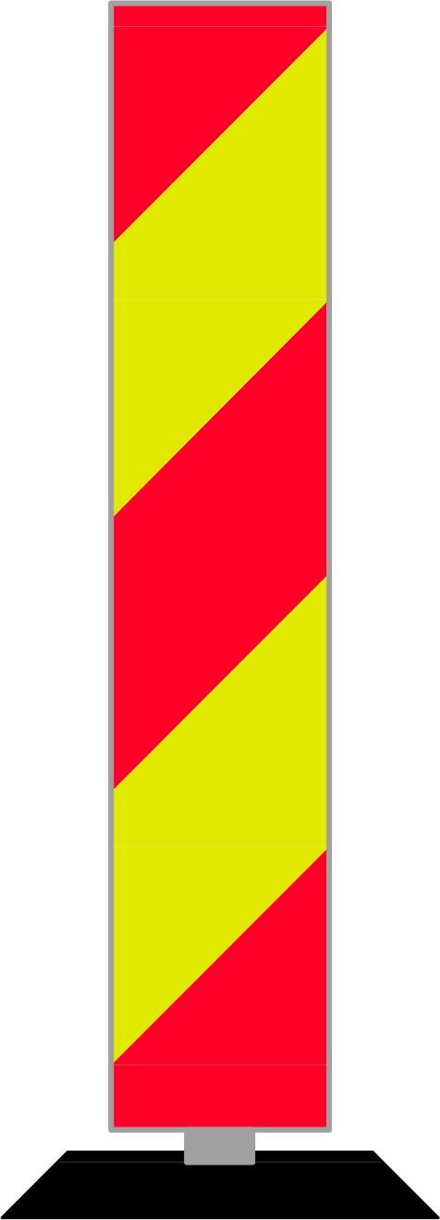


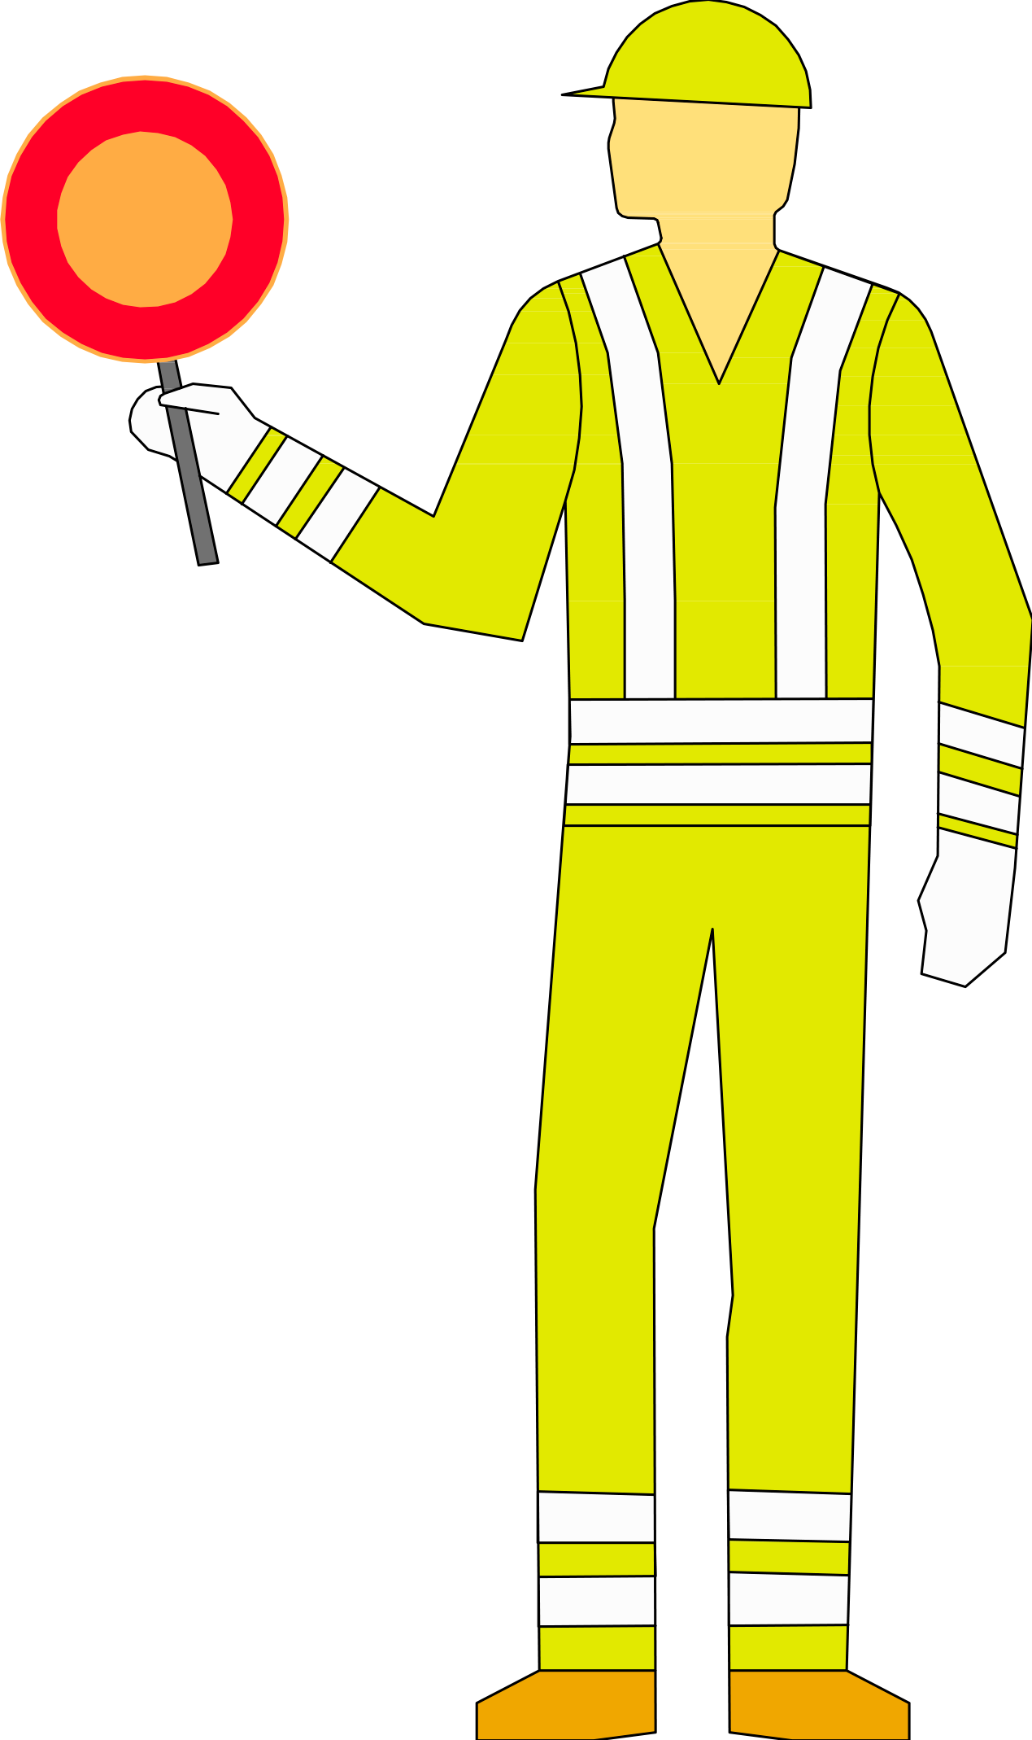
LIIKENTEENOHJAUSSUUNNITELMA
Liikenteen pysäyttäminen
Moottoritie, 120 km/h → 50 km/h
Varoitusvilkut asennetaan sekä pysäytyksestä varoittavien ennakkomerkkien yhteyteen että varsinaisten varoitusmerkkien yhteyteen.
100 m
0 m
0 m
200 m
400 m
700 m
900 m
1000 m
100 m
0 m
0 m
200 m
400 m
700 m
900 m
1000 m
7.1

Slide 3
LIIKENTEENOHJAUSSUUNNITELMA
Liikenteen pysäyttäminen
Moottoritie tai muu kaksiajoratainen tie, 100 km/h → 50 km/h
Varoitusvilkut asennetaan sekä pysäytyksestä varoittavien ennakkomerkkien yhteyteen että varsinaisten varoitusmerkkien yhteyteen.
100 m
0 m
0 m
200 m
400 m
700 m
800 m
100 m
0 m
0 m
200 m
400 m
700 m
800 m
7.2

